Slide 1
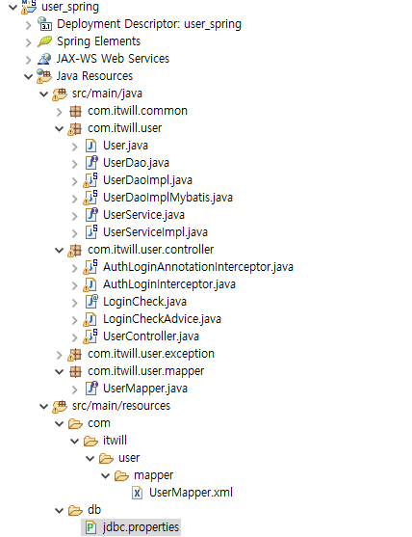
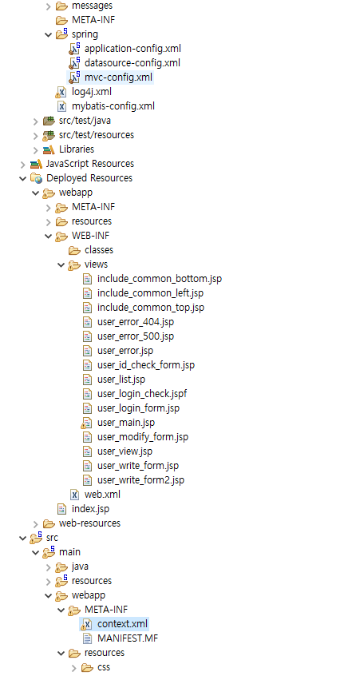
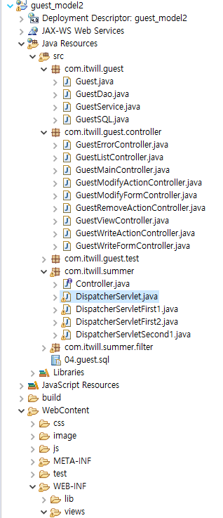
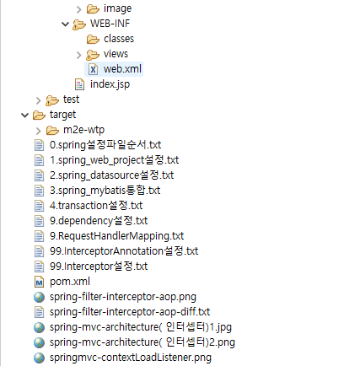
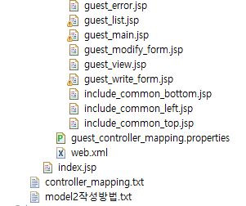
Spring Maven Project Model2
Maven Project
(= Spring Legacy Project -> SpringMVCProject)
여러 개의 Controller가 하나로 통합
DB연결 관련 파일
Dynamic Project의 WebContent 는 Spring Maven Project의 DeployedResources 폴더와 동일하다.
META-INF 내부의 context.xml 에 설정된 DB설정이 아닌 사용자 Properties의 파일 내 DB연결 설정을 사용할 시 사용.
Dynamic project Model2
META-INF 내부의 context.xml(Tomcat 라이브러리에서 제공하는 DB연결 설정 .xml 저장폴더)
같은 폴더와 파일이다.
DispatcherServlet과 Controller 그리고 필터는 Spring 에서 제공하는 모듈로써 web.xml에 작성되어 대체된다.
Model2
Controller Mapping정보를 지닌 파일이 사라짐
[mvc-config.xml의 ComponentScan 에 의하여 Controller를 찾고 Controller 내부의 UrI에 해당하는 메소드와 연동된다.]

Slide 2
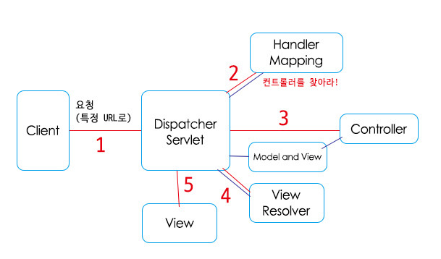
Spring의 MVC 구조

